Slide 1
О мероприятиях по реализации Стратегии в области цифровой трансформации отраслей экономики, социальной сферы и государственного управления Ульяновской области в части отрасли образования
Министерство просвещения
и воспитания Ульяновской области
Северинов А.Д.
Заместитель Министра

Slide 2
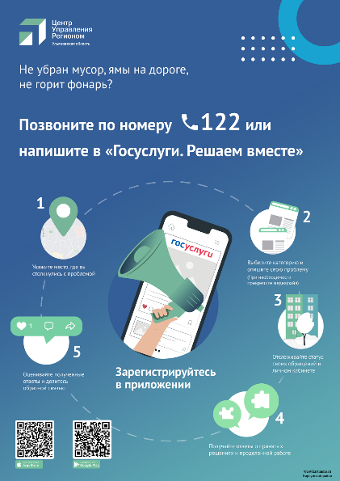
Цифровизация в России
2

Slide 3
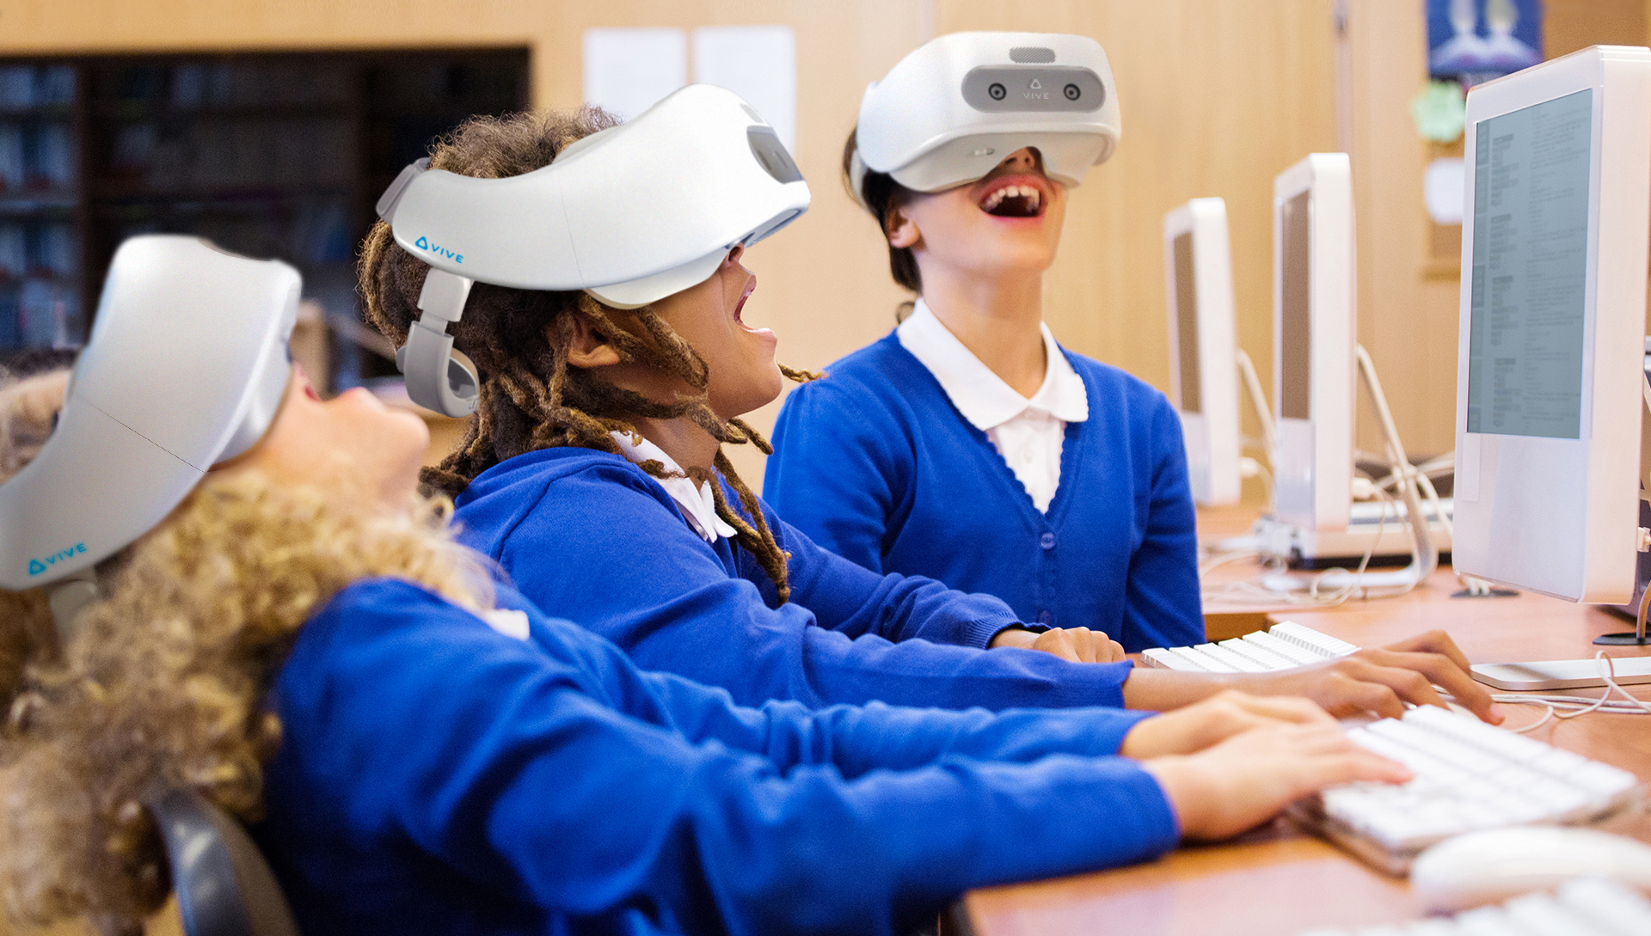
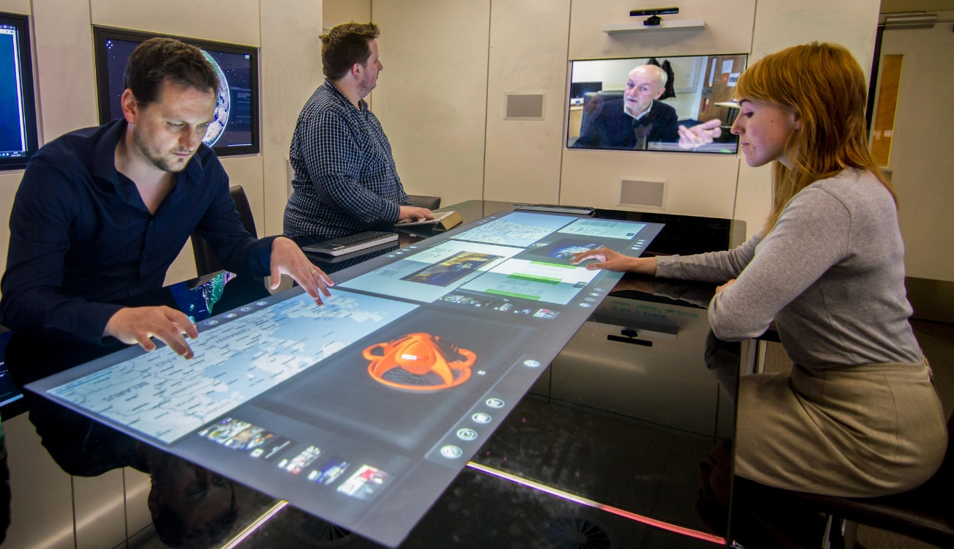
Развитие отрасли образования
3

Slide 4
Стратегия цифровой трансформации.
4

Slide 5
Цели цифровой трансформации.
Ключевая цель цифровой трансформации образования - обеспечение равных условий доступа к качественному образованию детей вне зависимости от места их проживания, усиление традиционной школы современными цифровыми технологиями.
5

Slide 6
Направления реализации стратегии ЦТ.
1. Формирование современной инфраструктуры образовательных организаций:
• модернизация IT инфраструктуры;
• обеспечение высокоскоростным доступом к сети Интернет;
• обновление МТБ в части приобретения компьютерного, периферийного и интерактивного оборудования;
• создание центров, реализующих программы цифрового профиля;
• интеграция общего и дополнительного образования в части эффективного использования образовательной инфраструктуры.
2. Реализация в электронной форме услуг в сфере образования:
• апробация возможностей федеральных цифровых сервисов;
• модернизация региональных цифровых сервисов под задачи цифровой трансформации образования.
3. Реализация в электронной форме функций в сфере образования:
• внедрение современной и безопасной цифровой образовательной среды;
• создание и ведение цифрового профиля обучающихся;
• создание условий для реализации образовательных программ с применением дистанционных образовательных технологий.
4. Современное управление на основе данных:
• типовые сайты, мониторинг использования оборудования, автоматизированная подготовка отчётов
5. Подготовка кадров для работы в цифровой образовательной среде:
• обеспечение подготовки квалифицированных кадров для цифровой экономики;
• организация повышения квалификации педагогических работников;
• обеспечение методического сопровождения педагогических работников с использованием различных организационных ресурсов.
6

Slide 7
Формирование современной инфраструктуры образовательных организаций
в 2021 году
89 школ и 13 СПО
2771 ноутбук
97 МФУ
ПОДКЛЮЧЕНИЕ ШКОЛ К СЕТИ ИНТЕРНЕТ
100%
школ области обеспечены
высокоскоростным интернетом
7

Slide 8
Подключение школ к высокоскоростному интернету
Топ 10 муниципалитетов, первыми обеспечившие подключение всех ОО к высокоскоростному интернету
1 | Сенгилеевский район
2 | город Ульяновск
3 | Базарносызганский район
4 | Старокулаткинский район
5 | Николаевский район
6 | Барышский район
7 | Новоспасский район
8 | Майнский район
9 | Радищевский район
10 | Цильнинский район
8

Slide 9
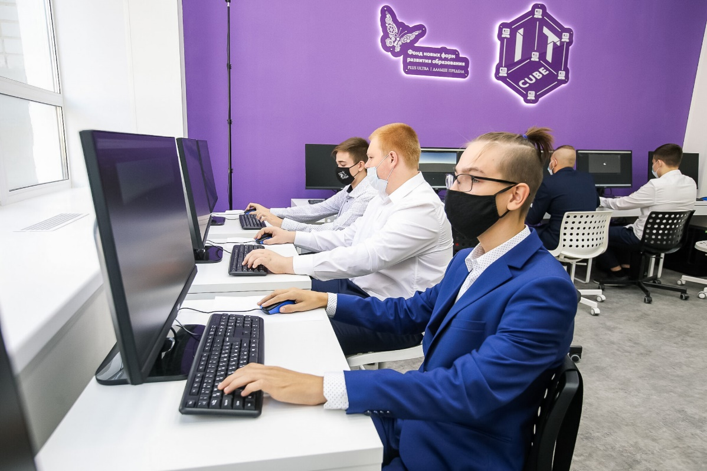
Высокотехнологичное дополнительное образование
9

Slide 10
Формирование современной IT инфраструктуры образовательных организаций
2
132
3
центра
центра цифрового
образования детей «IT-куб»
1 детский технопарк «Кванториум»
1 мобильный технопарк «Кванториум»
1 школьный технопарк «Кванториум»
4
190
внедрена целевая модель ЦОС
в общеобразовательных организациях
образовательные организации обновят материально-техническую
базу для обучающихся с ограниченными
возможностями здоровья
26
1
1
центр непрерывного повышения профессионального мастерства педагогических работников
центр выявления и
поддержки одаренных детей
мастерских и лабораторий обновили
материально-техническую базу
10

Slide 11
Платформы и сервисы для образования
11

Slide 12
Платформы и сервисы для образования
Статистика активности
Образовательных организаций | Школ | Активных школ | % активных
432 | 356 | 184 | 51,69%
Статистика по участникам школ
Учителей | Учителей в регионе | % учителей | Учеников | Учеников в регионе | % учеников
1566 | 8269 | 18,94% | 9817 | 122638 | 8,00%
 | Наименование региона | Количество подтвержденных педагогов | Количество подтвержденных обучающихся
 | Общий итог | 156660 | 1080943
1 | область Самарская | 13123 | 83304
2 | область Челябинская | 5602 | 57273
3 | область Липецкая | 7528 | 55751
4 | область Свердловская | 9766 | 54388
5 | область Кемеровская область - Кузбасс | 5706 | 54101
… | … | … | …
30 | область Архангельская | 2519 | 12325
31 | республика Удмуртская | 1619 | 12165
32 | область Ярославская | 1371 | 12017
33 | область Ульяновская | 1364 | 11388
34 | область Белгородская | 1609 | 10016
12

Slide 13
Платформа с цифровым образовательным контентом
Контент и материалы:
- Соответствуют ФГОС,
- Проверенные,
- Качественные.
Позволяет:
- Вести «цифровое портфолио»,
- Готовить рекомендации по освоению материала,
- Формировать индивидуальную образовательную траекторию.
13

Slide 14
Реализация в электронной форме услуг и функций
Услуги в электронном виде для граждан, переведенные в электронный вид:
- Аттестация педагогических работников;
- Организация отдыха детей;
- Зачисление детей на обучение по образовательным программам дошкольного образования;
- Зачисление детей на обучение по образовательным программам общего образования;
- Запись на обучение по дополнительной общеобразовательной программе;
- Предоставление информации о текущей успеваемости учеников.
Функции управления, переведенные в электронный вид на уровне регионов:
- Ведение реестра контингента, в том числе его движения (перевод из школы в школу);
- Ведение реестра образовательных организаций;
- Ведение электронного дневника и электронного журнала.
14

Slide 15
Подготовка кадров для работы в цифровой образовательной среде
15

Slide 16
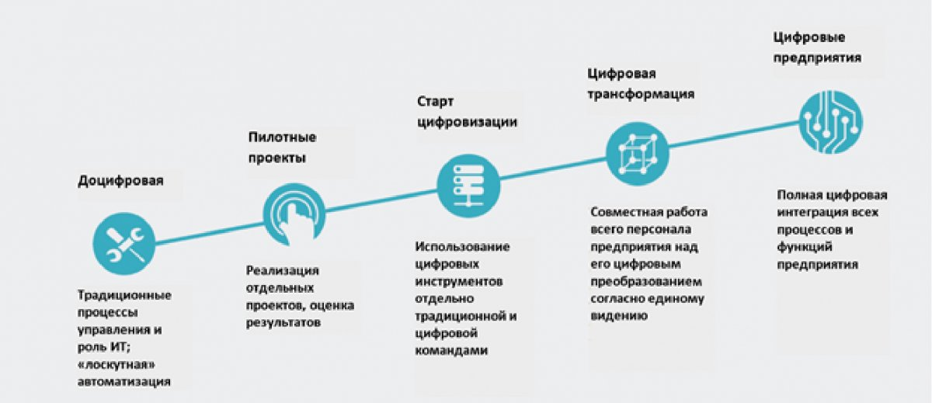
Цифровая трансформация образования
16

Slide 17
Целевые показатели
 | Наименование показателя
1 | Доля общеобразовательных организаций, оснащённых в целях внедрения цифровой образовательной среды, %
2 | Доля обучающихся, для которых созданы равные условия получения качественного образования вне зависимости от места их нахождения посредством предоставления доступа к федеральной информационно-сервисной платформе цифровой образовательной среды, %
3 | Доля педагогических работников, использующих сервисы федеральной информационно-сервисной платформы цифровой образовательной среды, %
4 | Доля образовательных организаций, использующих сервисы федеральной информационно-сервисной платформы цифровой образовательной среды при реализации программ основного общего образования, %
5 | Созданы центры цифрового образования детей «IT-куб»
6 | Доля учащихся, по которым осуществляется ведение цифрового профиля, %
7 | Доля учащихся, которым предложены рекомендации по повышению качества обучения и формированию индивидуальных траекторий с использованием данных цифрового портфолио учащегося, %
8 | Доля педагогических работников, получивших возможность использования верифицированного цифрового образовательного контента и цифровых образовательных сервисов, %
9 | Доля учащихся, имеющих возможность бесплатного доступа к верифицированному цифровому образовательному контенту и сервисам для самостоятельной подготовки, %
10 | Доля заданий в электронной форме для учащихся, проверяемых с использованием технологий автоматизированной проверки, %
11 | Доля детей с ограниченными возможностями здоровья и детей-инвалидов, которым созданы специальные условия для получения качественного начального общего, основного общего, среднего общего образования (в том числе с использованием дистанционных образовательных технологий), в общей численности детей с ОВЗ и детей-инвалидов школьного возраста, %
12 | Доля профессиональных образовательных организаций, в которых созданы условия для получения среднего профессионального образования и профессионального обучения инвалидами и лицами с ОВЗ, в том числе с использованием дистанционных образовательных технологий, в общем количестве таких организаций, %
13 | Доля государственных (муниципальных) образовательных организаций, реализующих образовательные программы начального общего, основного общего, среднего общего образования, в учебных классах которых обеспечена возможность беспроводного широкополосного доступа к информационно-телекоммуникационной сети Интернет по технологии Wi-Fi, в общем количестве государственных (муниципальных) образовательных организаций, реализующих образовательные программы начального общего, основного общего, среднего общего образования, %
17

Slide 18
Целевые показатели (соответствие с показателями «Мотивирующего мониторинга»)
 | Наименование показателя
1 | Доля общеобразовательных организаций, оснащённых в целях внедрения цифровой образовательной среды, %
2 | Доля обучающихся, для которых созданы равные условия получения качественного образования вне зависимости от места их нахождения посредством предоставления доступа к федеральной информационно-сервисной платформе цифровой образовательной среды, %
3 | Доля педагогических работников, использующих сервисы федеральной информационно-сервисной платформы цифровой образовательной среды, %
4 | Доля образовательных организаций, использующих сервисы федеральной информационно-сервисной платформы цифровой образовательной среды при реализации программ основного общего образования, %
5 | Созданы центры цифрового образования детей «IT-куб»
6 | Доля учащихся, по которым осуществляется ведение цифрового профиля, %
7 | Доля учащихся, которым предложены рекомендации по повышению качества обучения и формированию индивидуальных траекторий с использованием данных цифрового портфолио учащегося, %
8 | Доля педагогических работников, получивших возможность использования верифицированного цифрового образовательного контента и цифровых образовательных сервисов, %
9 | Доля учащихся, имеющих возможность бесплатного доступа к верифицированному цифровому образовательному контенту и сервисам для самостоятельной подготовки, %
10 | Доля заданий в электронной форме для учащихся, проверяемых с использованием технологий автоматизированной проверки, %
11 | Доля детей с ограниченными возможностями здоровья и детей-инвалидов, которым созданы специальные условия для получения качественного начального общего, основного общего, среднего общего образования (в том числе с использованием дистанционных образовательных технологий), в общей численности детей с ОВЗ и детей-инвалидов школьного возраста, %
12 | Доля профессиональных образовательных организаций, в которых созданы условия для получения среднего профессионального образования и профессионального обучения инвалидами и лицами с ОВЗ, в том числе с использованием дистанционных образовательных технологий, в общем количестве таких организаций, %
13 | Доля государственных (муниципальных) образовательных организаций, реализующих образовательные программы начального общего, основного общего, среднего общего образования, в учебных классах которых обеспечена возможность беспроводного широкополосного доступа к информационно-телекоммуникационной сети Интернет по технологии Wi-Fi, в общем количестве государственных (муниципальных) образовательных организаций, реализующих образовательные программы начального общего, основного общего, среднего общего образования, %
18

Slide 19
Использование информационных систем и ресурсов в образовании
19

Slide 20
Планы развития IT инфраструктуры образовательных учреждений до конца 2024 года
378
+3
+75
образовательных организаций получат новое оборудование
центров
центра цифрового
образования детей «IT-куб»
20

Slide 21
Планы развития IT инфраструктуры образовательных учреждений до конца 2024 года
Формирование ИТ-инфраструктуры в соответствии с утвержденным стандартом «Цифровая школа».
– оснащение образовательных организаций беспроводными сетями Wi-Fi с уверенной зоной покрытия во всех учебных кабинетах;
– обеспечение безопасного доступа к сети Интернет, в том числе посредством подключения к единой сети передачи данных;
- обеспечение базовой безопасности образовательного процесса – ЛВС, СКС, система видеонаблюдения за входными группами.
21

Slide 22
Предложения в проект решении Коллегии
- Рекомендовать обеспечить исполнение мероприятий по установке оборудования ЕСПД в общеобразовательных организациях – не позднее 1 декабря 2022 года.
- Провести аудит сетевой инфраструктуры в помещения подведомственных образовательных организаций – не позднее 1 июля 2022 года.
22

